Slide 2
SINAIS DE REAVIVAMENTO

Slide 3
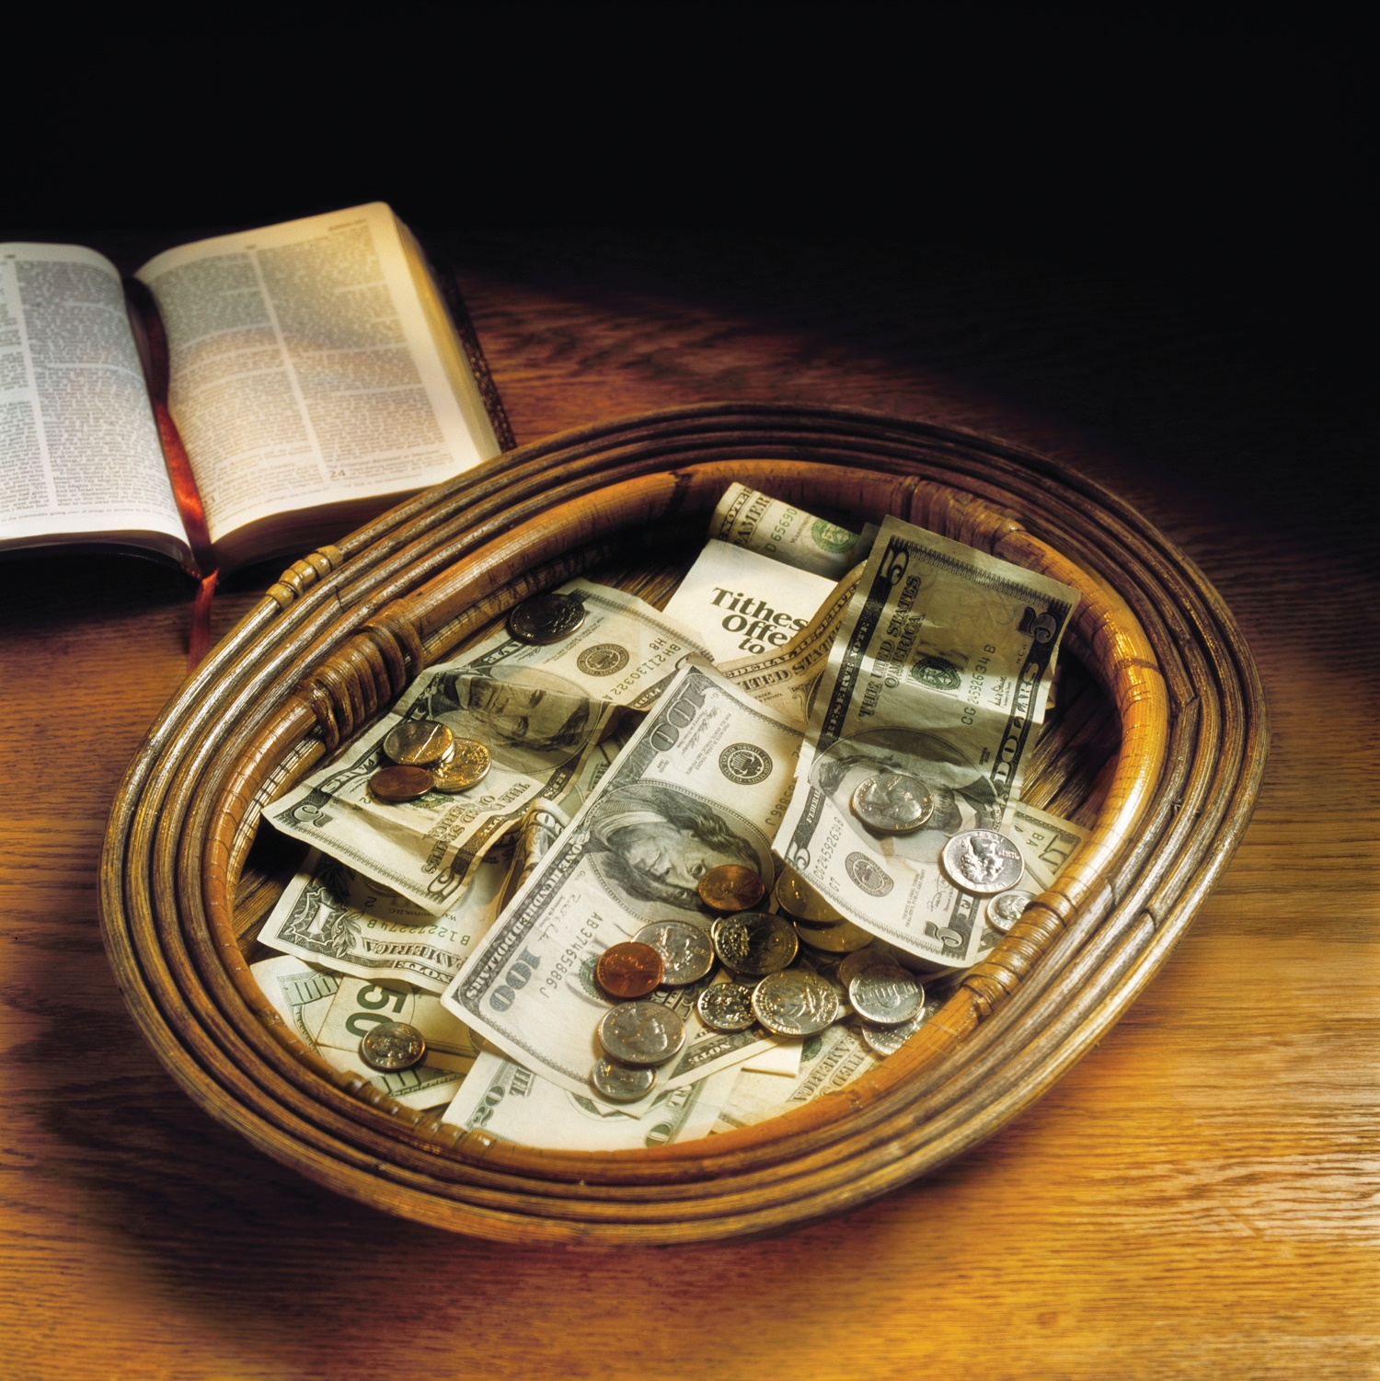
Existem várias razões para ser fiel a Deus nos dízimos e ofertas. Hoje estamos explorando uma razão primária: é um sinal de reavivamento.

Slide 4
Parte I: O teste no Éden

Slide 5
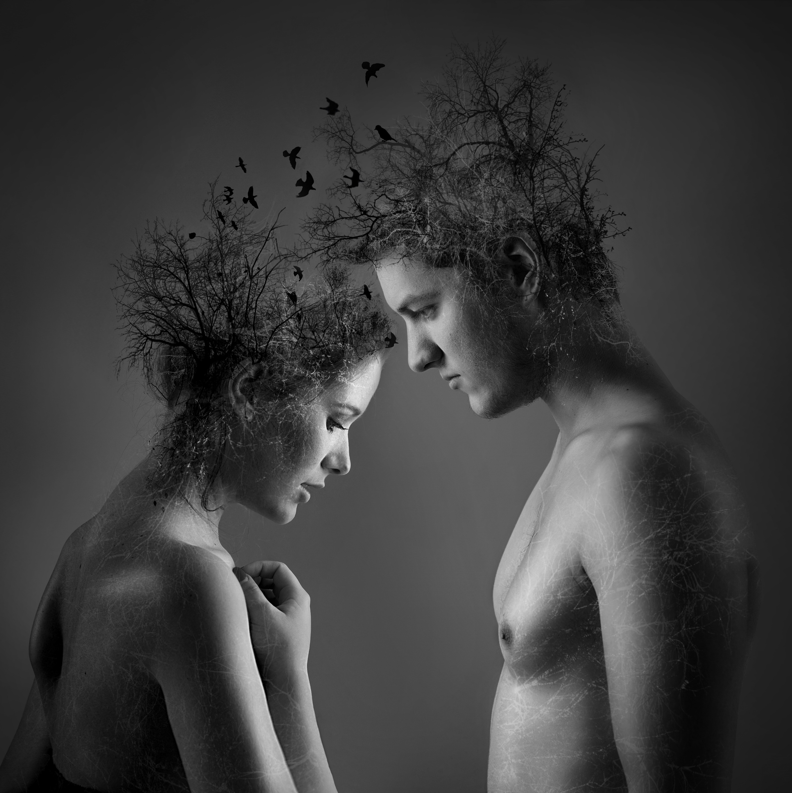
Deus havia estabelecido sinais de propriedade e senhorio para nossos primeiros pais.

Slide 6
Gênesis 3:5
“Como Deus, sereis conhecedores do bem e do mal”.

Slide 7

Os humanos já eram
como Deus

Slide 8
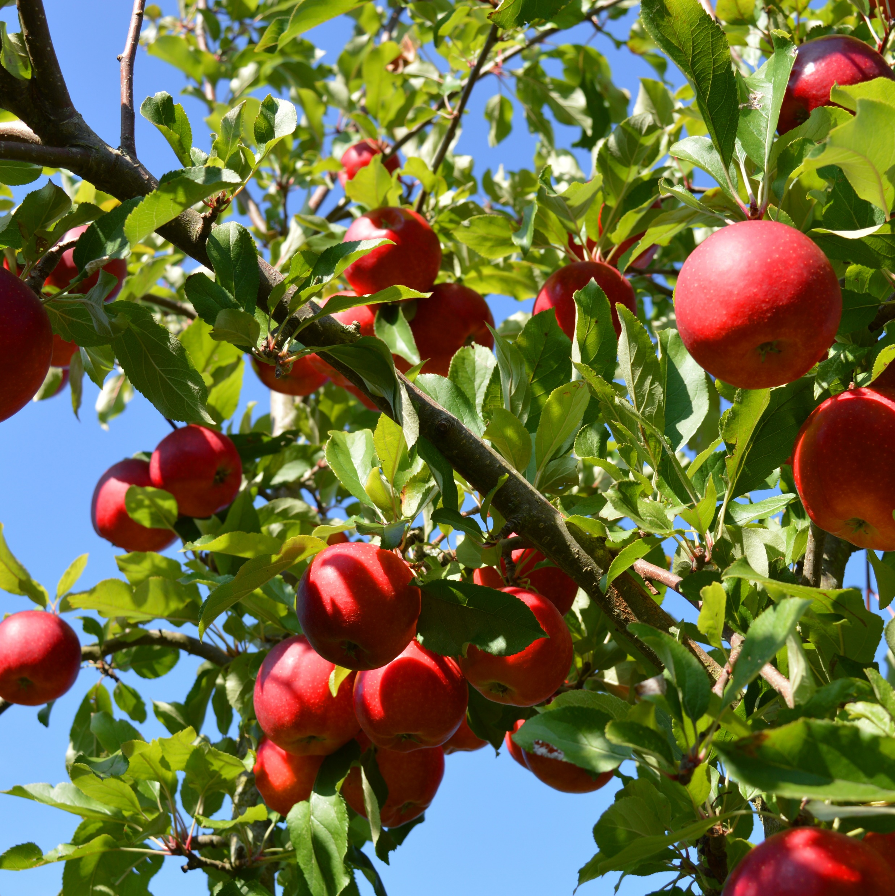
O teste em Gênesis 3 é de senhorio/propriedade, e o fruto proibido era apenas um sinal.

Slide 9
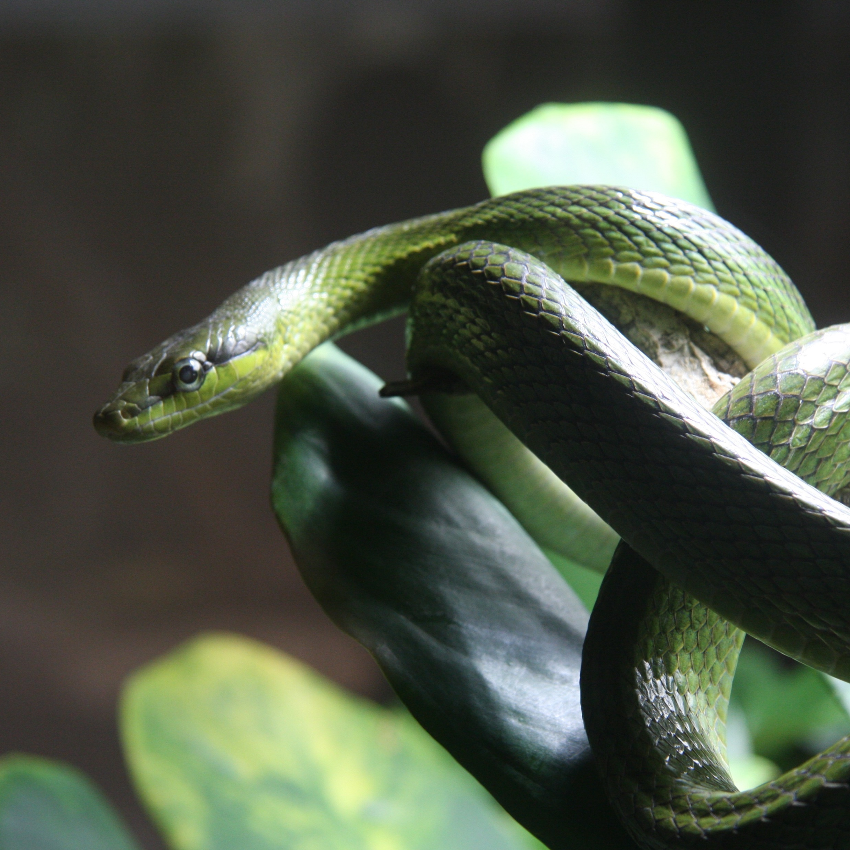
O diabo estava de fato fazendo as seguintes sugestões:
Por que você não aspira ser DEUS você mesmo?
Por que você não para de reconhecer Deus como seu Criador e Senhor?

Slide 10
Parte II: Senhorio na Bíblia

Slide 11
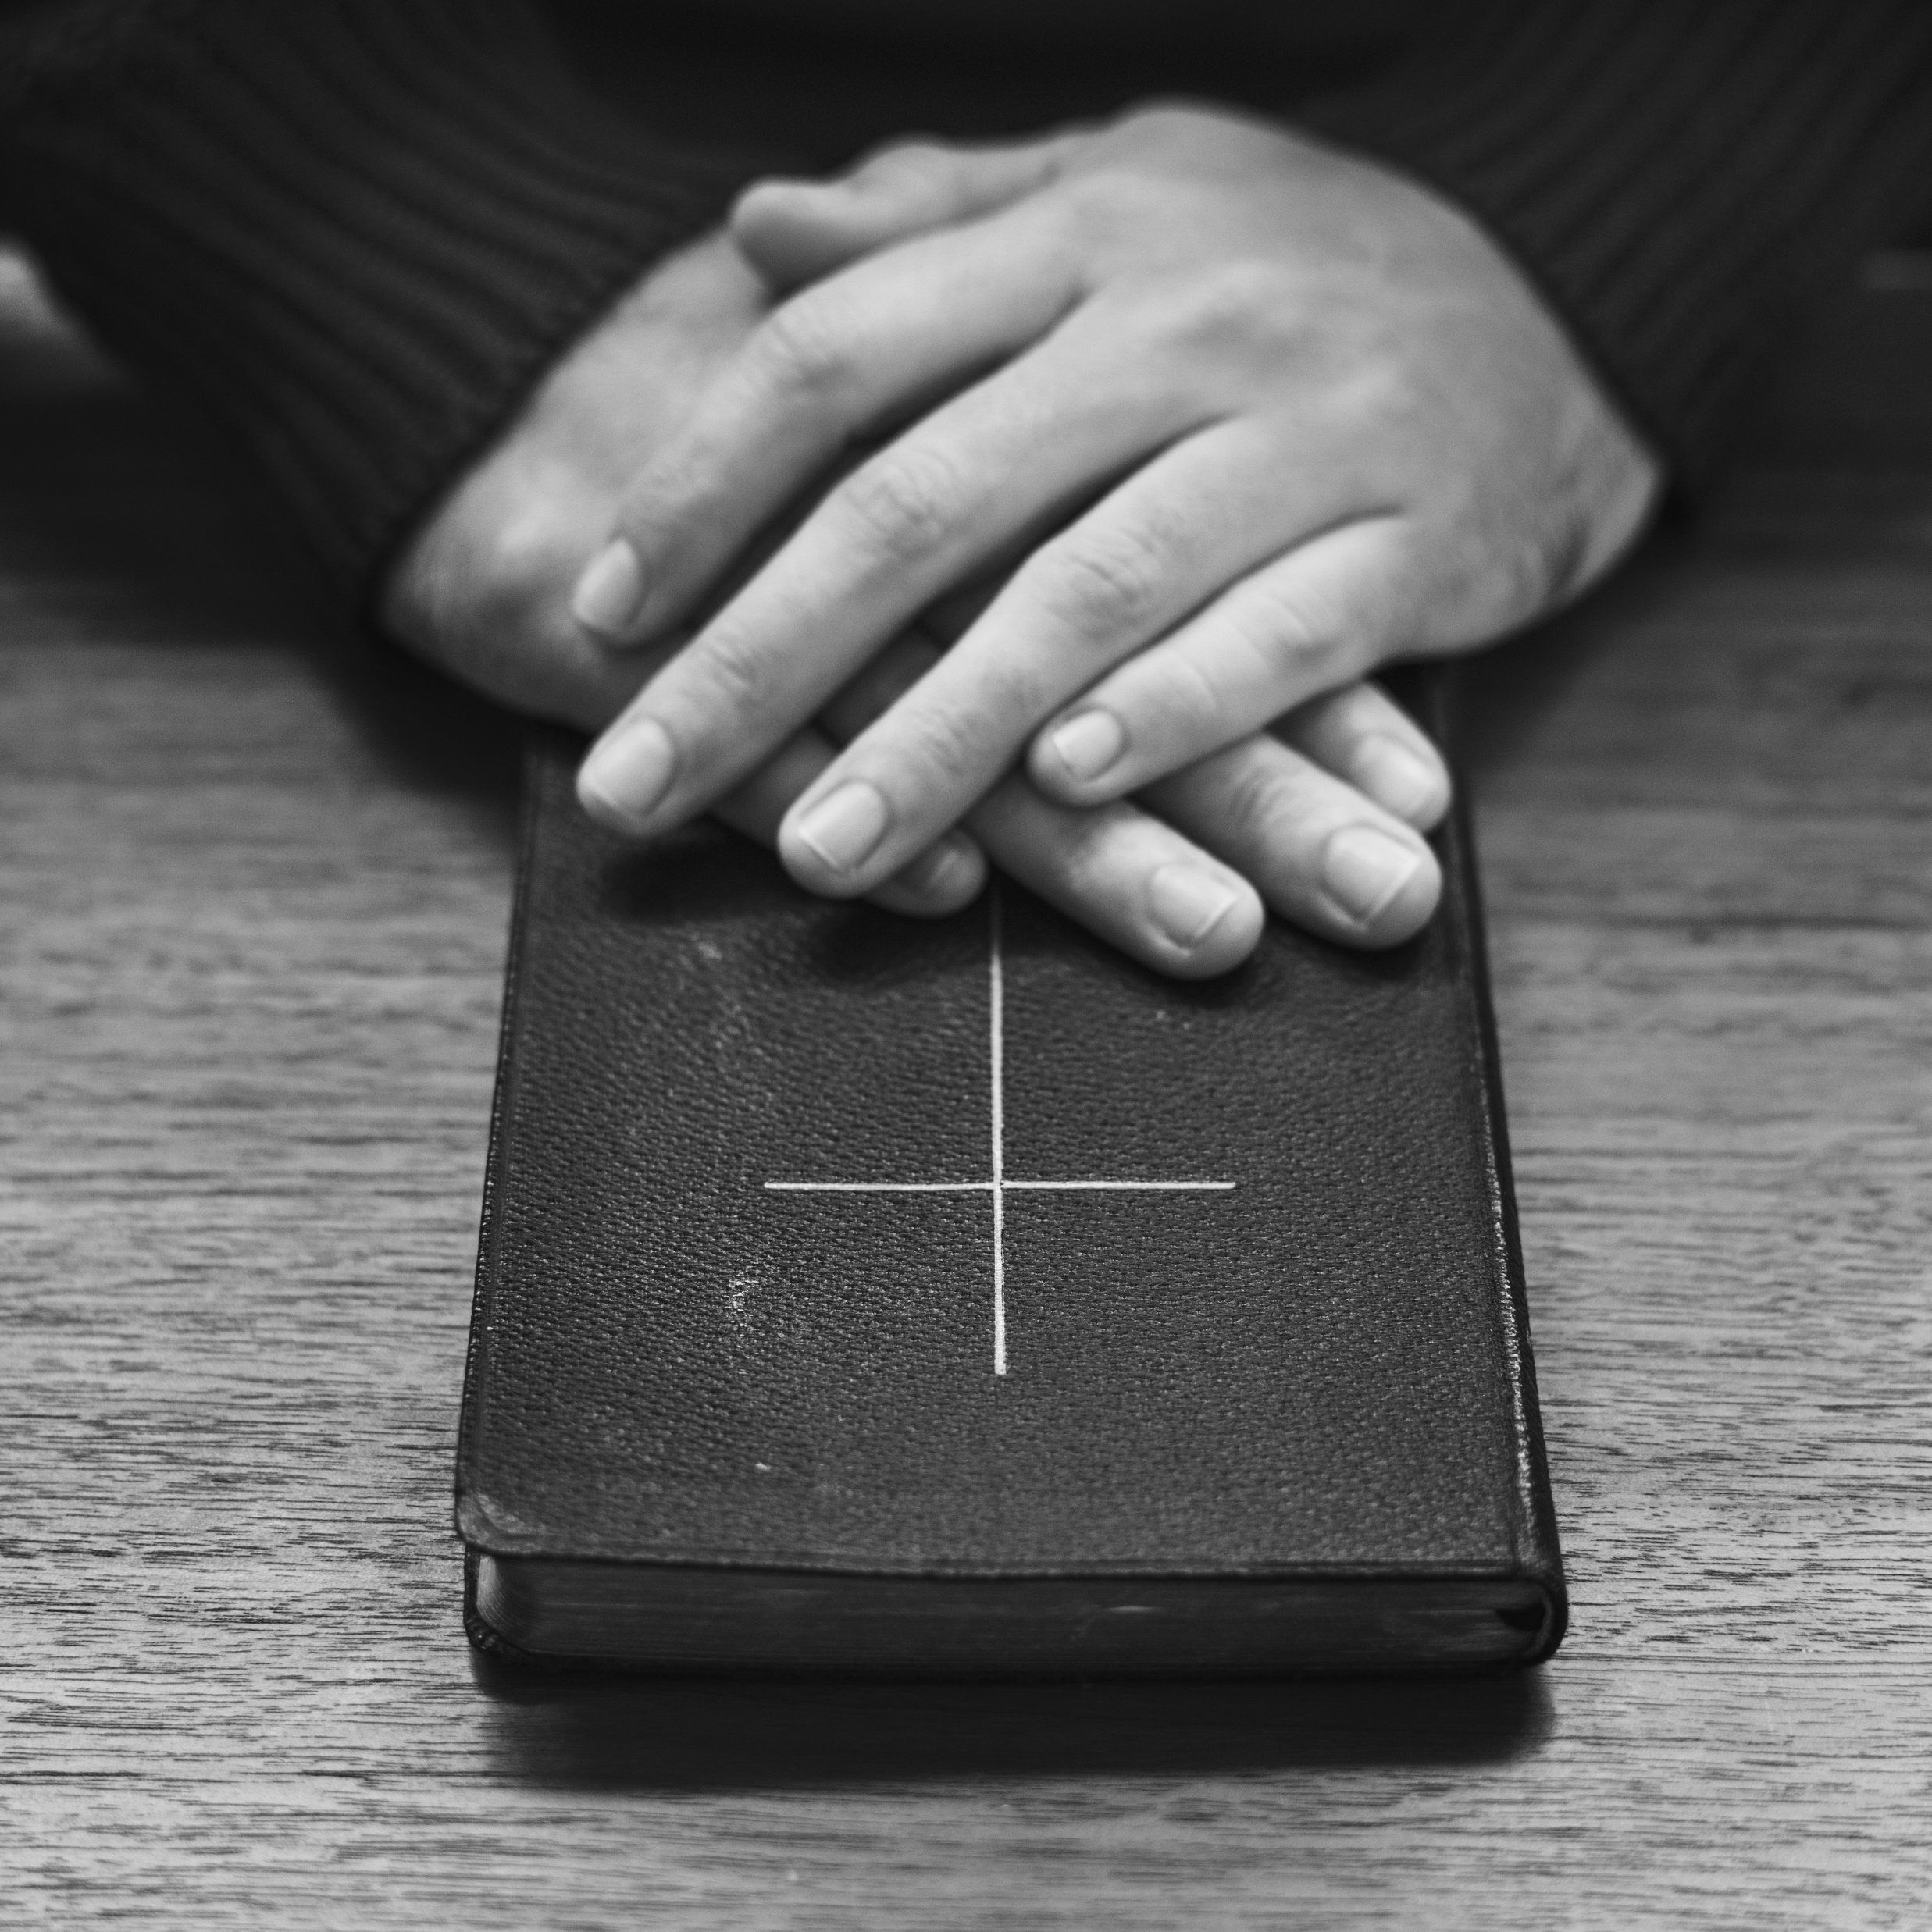
Reconhecer o senhorio de Deus permaneceu essencial para os crentes de todas as gerações.

Slide 12
Deuteronômio 6:4, 5
“Ouve, Israel, o Senhor, nosso Deus, é o único Senhor. Amarás, pois, o Senhor, teu Deus, de todo o teu coração, de toda a tua alma e de toda a tua força”.

Slide 13
Romanos 10:9
“Se, com a tua boca, confessares Jesus como Senhor e, em teu coração, creres que Deus o ressuscitou dentre os mortos, serás salvo”.

Slide 14

Reconhecer Jesus como Salvador e Senhor é o essencial da salvação.

Slide 15
Mateus 7:21
“Nem todo o que me diz: Senhor, Senhor! entrará no reino dos céus, mas aquele que faz a vontade de meu Pai, que está nos céus”.

Slide 16
Atos 17:26
e de um só fez todas as raças dos homens, para habitarem sobre toda a face da terra, determinando-lhes os tempos já dantes ordenados e os limites da sua habitação.

Slide 17
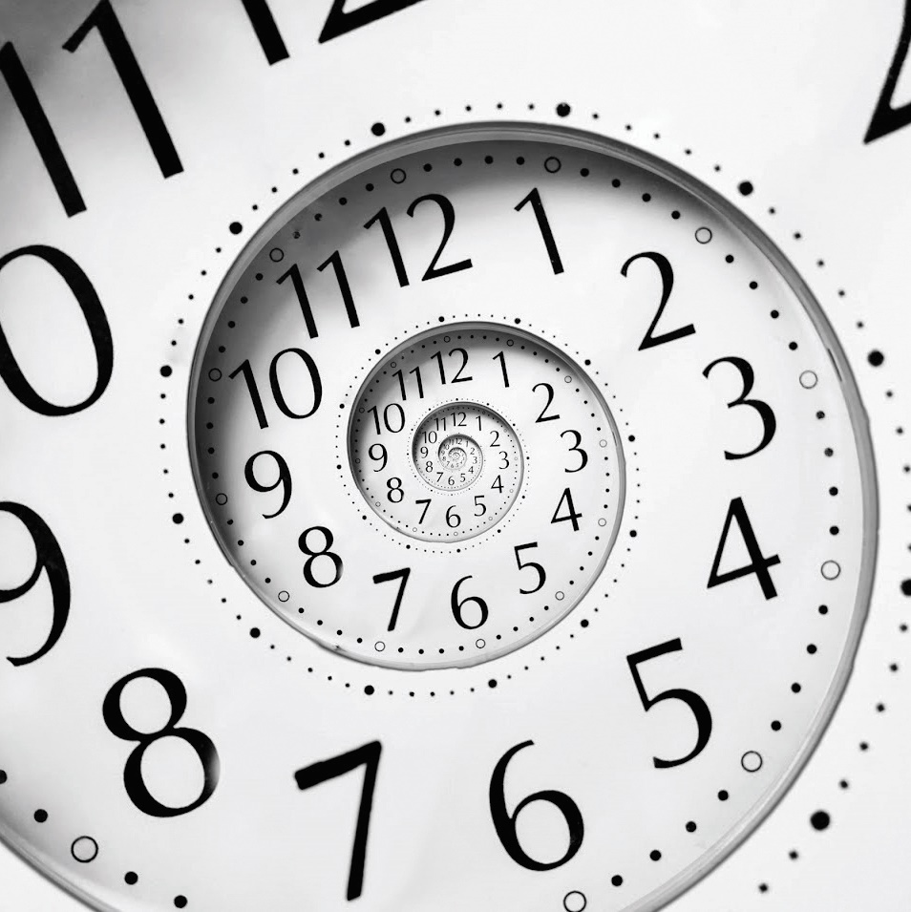
De acordo com Atos 17:26, a existência de uma pessoa ocorre em duas dimensões: tempo e espaço.

Slide 18

Como alguém mostra que Deus é o Criador/Senhor nessas duas dimensões fundamentais da vida?

Slide 19
Ezequiel 20:20
“Santificai os meus sábados, pois servirão de sinal entre mim e vós, para que saibais que eu sou o Senhor, vosso Deus”.

Slide 20

O sábado tem sido um sinal de senhorio desde o início, juntamente com a árvore do conhecimento do bem e do mal.

Slide 21
Conselhos sobre Mordomia, p. 39
“Pede que O reconheçamos como o Doador de todas as coisas; e, por essa razão, diz: De todas as vossas posses reserva a décima parte para Mim, além das dádivas e ofertas, que devem ser trazidas à casa do Meu tesouro”.

Slide 22
Testemunhos para a Igreja, v. 6, p. 479
“Os dízimos e ofertas trazidos a Deus são um reconhecimento do direito que Deus tem sobre nós pela criação, bem como o reconhecimento desse mesmo direito que a Ele assiste pela nossa redenção. Pelo fato de que tudo que temos e somos provêm de Cristo, tais ofertas devem reverter de nós para Ele. Devem lembrar-nos sempre o direito que a Deus confere a nossa redenção, o maior de todos os direitos, e que inclui todos os demais”.

Slide 23

O sinal de Ezequiel 20:20 tem três elementos: dízimos, presentes e ofertas.

Slide 24
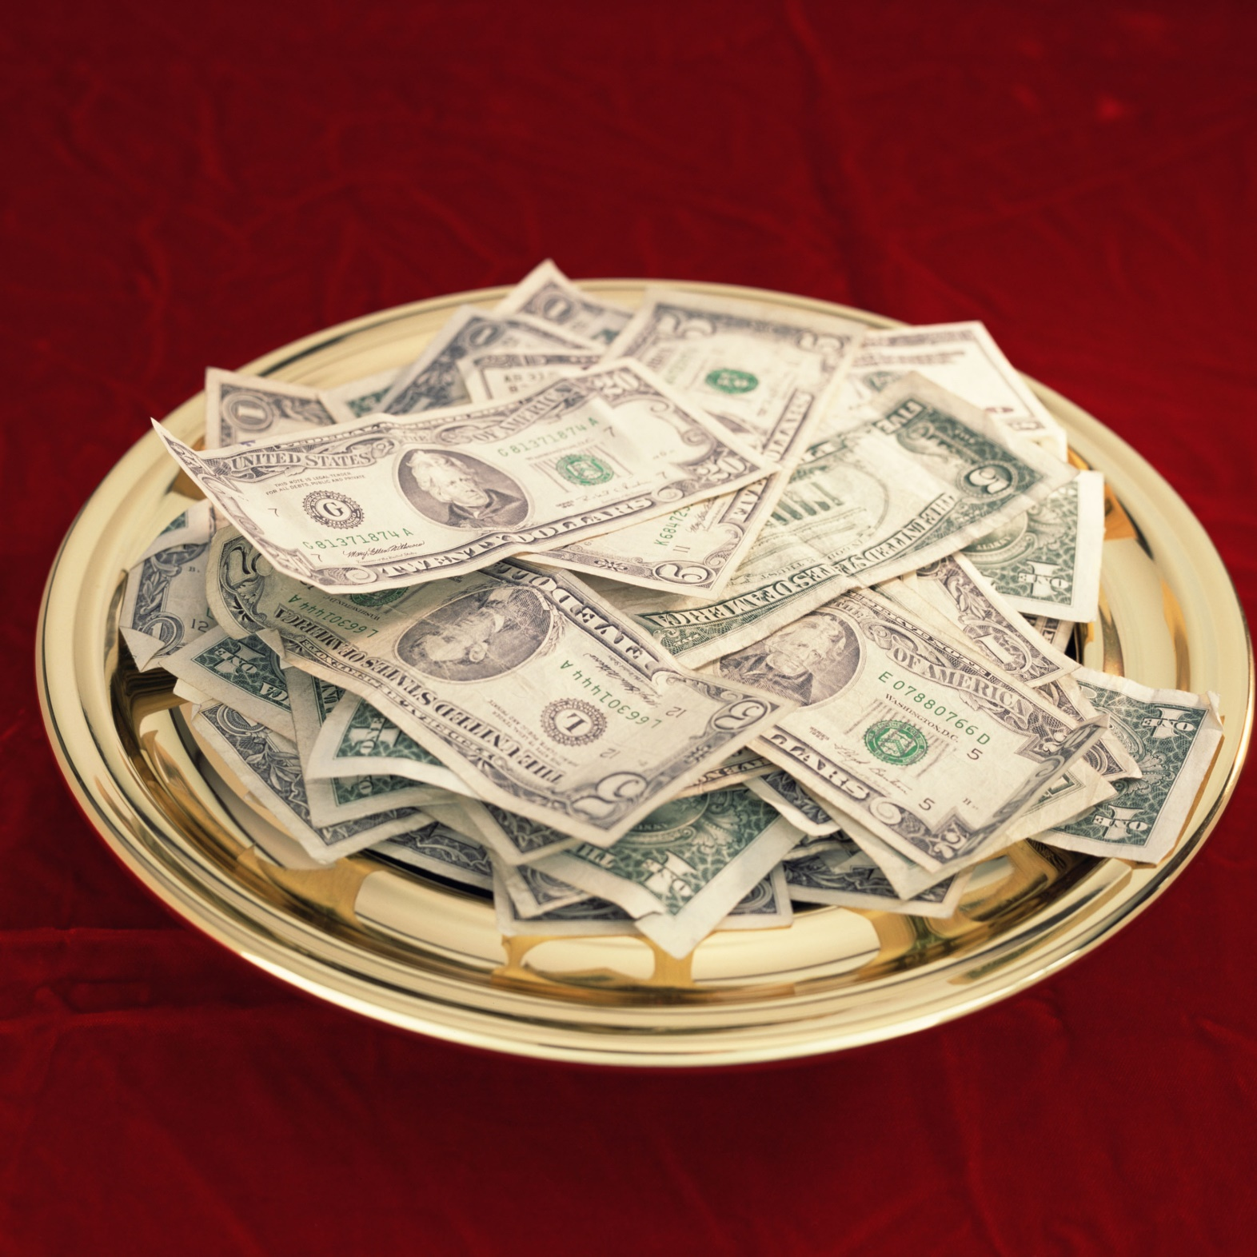
Dar é um sinal essencial do senhorio de Deus, porque dinheiro ou bens materiais têm a capacidade de competir com Deus pelo senhorio.

Slide 25
Mateus 6:24
“Ninguém pode servir a dois senhores; porque ou há de aborrecer-se de um e amar ao outro, ou se devotará a um e desprezará ao outro. Não podeis servir a Deus e às riquezas”.

Slide 26
(Review and Herald, 16 de maio de 1882; grifo do autor).
“Deus santificou o sétimo dia. Essa parte específica do tempo, separada pelo próprio Deus para adoração religiosa, continua tão sagrada hoje como quando foi santificada pela primeira vez por nosso Criador. Da mesma maneira, o dízimo de nossa renda é santo para o Senhor”

Slide 27
(Review and Herald, 16 de maio de 1882).
“Enquanto nós, como povo, estamos buscando fielmente dar a Deus o tempo que Ele reservou como Seu, também não devemos prestar a Ele a parte de nossos meios que Ele pede?”.

Slide 28

Ao guardar o sábado, estamos nos lembrando e reconhecendo que não apenas o sétimo dia pertence a Deus, mas todos os dias da semana e todos os dias da minha vida.

Slide 29
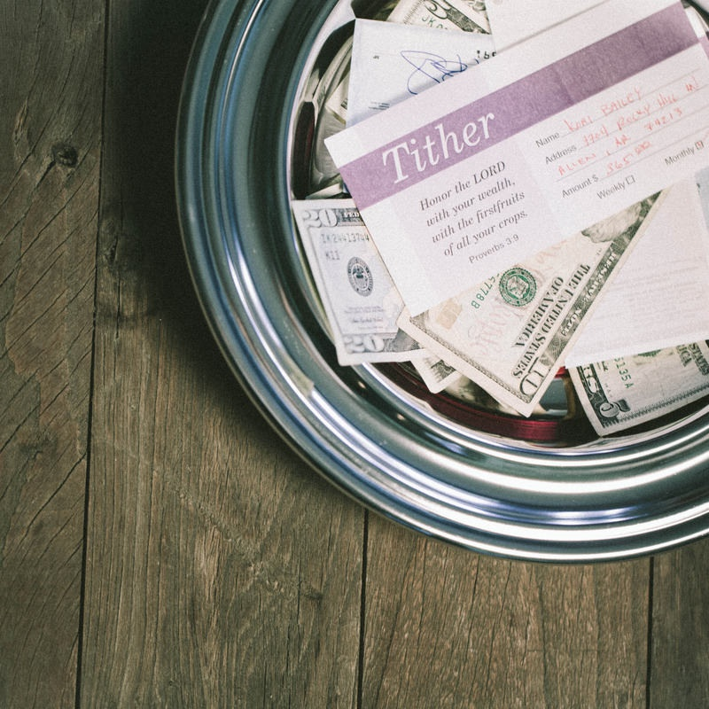
Ao devolver o dízimo e trazer nossos presentes e ofertas, estamos nos lembrando e reconhecendo todos os nossos pertences e o mundo material, pertence a Ele.

Slide 30
Parte III: Dízimos e ofertas no contexto do reavivamento e reforma

Slide 31
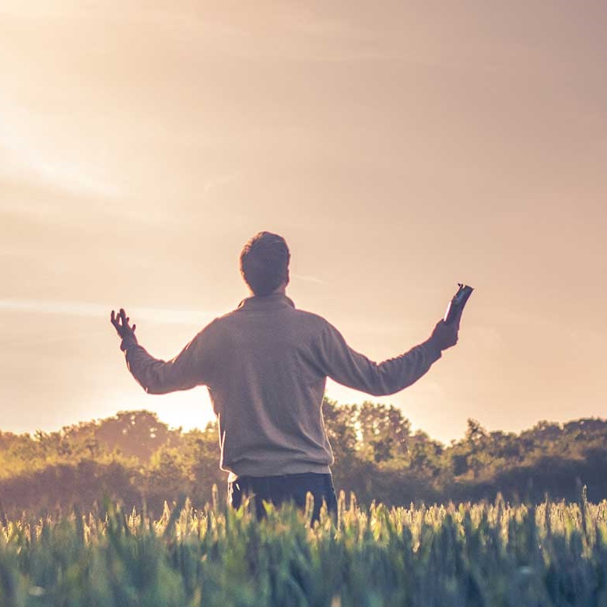
O reavivamento é um convite para que se afastem dos deuses estrangeiros e o reconheçam como o único Senhor de suas vidas.

Slide 32
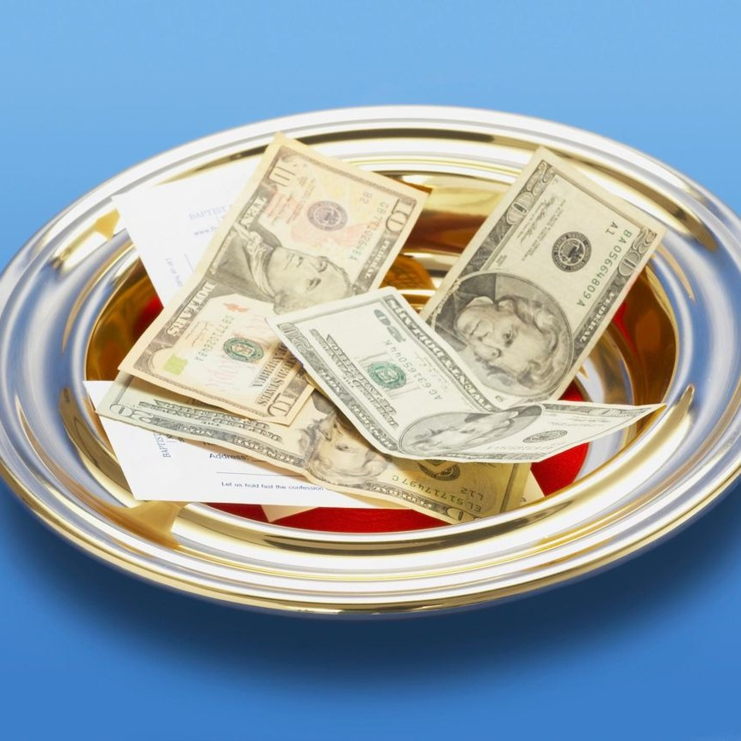
Fora dos livros de Moisés, as referências ao sistema do dízimo estão intimamente relacionadas ao contexto de reavivamento e reforma.

Slide 33
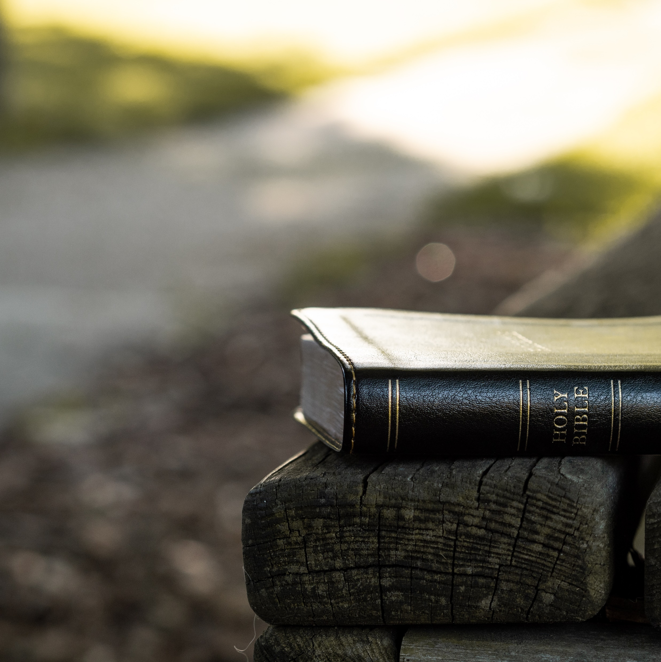
A Bíblia relata a reforma que ocorreu durante o tempo do rei Josias.

Slide 34
2 Crônicas 31:5
“Logo que se divulgou esta ordem, os filhos de Israel trouxeram em abundância as primícias do cereal, do vinho, do azeite, do mel e de todo produto do campo; também os dízimos de tudo trouxeram em abundância”.

Slide 35
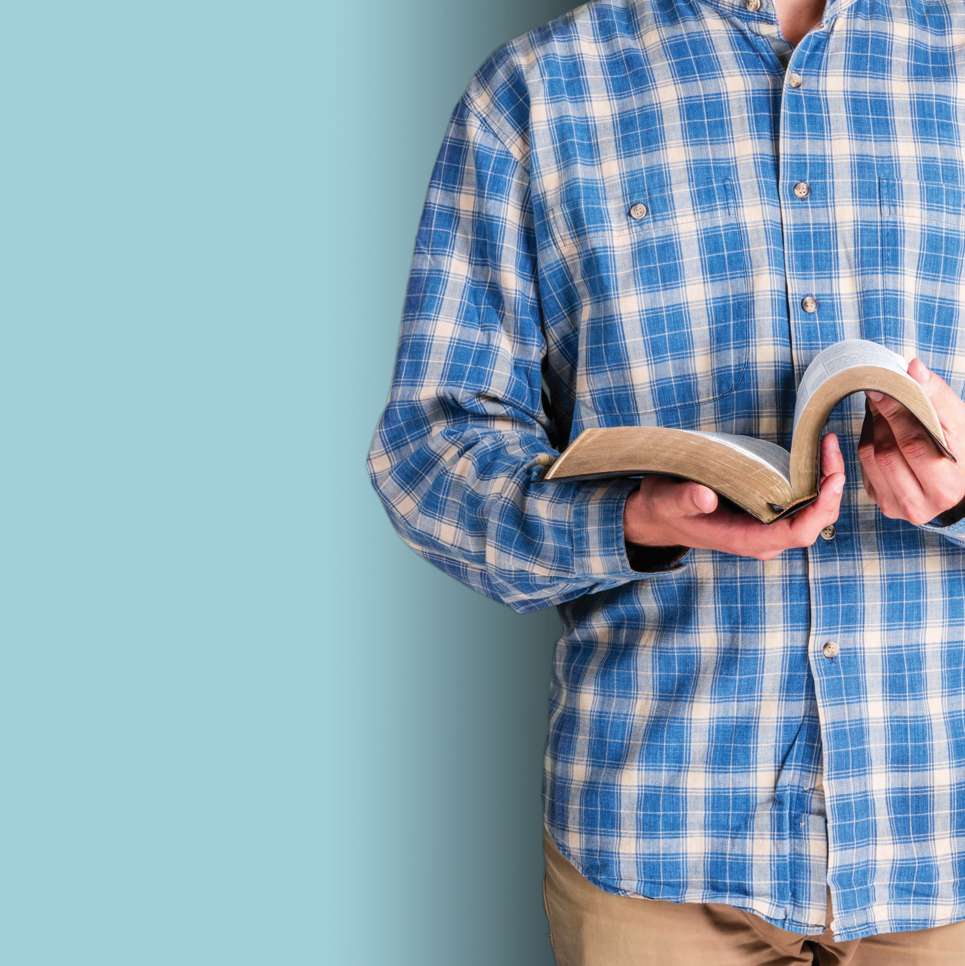
O mesmo processo é descrito no livro de Neemias.

Slide 36
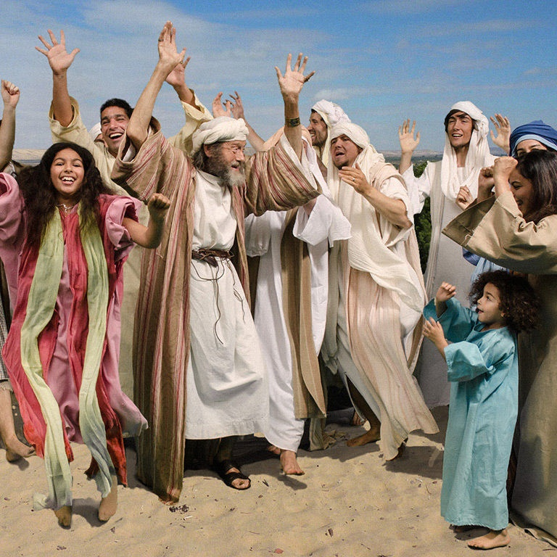
O povo se comprometeu com a fidelidade a Deus com dízimos e ofertas.

Slide 37
Malaquias 1:6
o de Deus para Seu povo. Um trecho do primeiro capítulo descreve a nação rebelde: “O filho honra o pai, e o servo, ao seu senhor. Se eu sou pai, onde está a minha honra? E, se eu sou senhor, onde está o respeito para comigo?”

Slide 38
Malaquias 3:7
“Desde os dias de vossos pais, vos desviastes dos meus estatutos e não os guardastes; tornai-vos para mim, e eu me tornarei para vós outros, diz o Senhor dos Exércitos; mas vós dizeis: Em que havemos de tornar?”.

Slide 39
Malaquias 3:8, 9
“Roubará o homem a Deus? Todavia, vós me roubais e dizeis: Em que te roubamos? Nos dízimos e nas ofertas. Com maldição sois amaldiçoados, porque a mim me roubais, vós, a nação toda”.

Slide 40
Malaquias 3:10
“Trazei todos os dízimos à casa do Tesouro, para que haja mantimento na minha casa; e provai-me nisto, diz o Senhor dos Exércitos, se eu não vos abrir as janelas do céu e não derramar sobre vós bênção sem medida”.

Slide 41
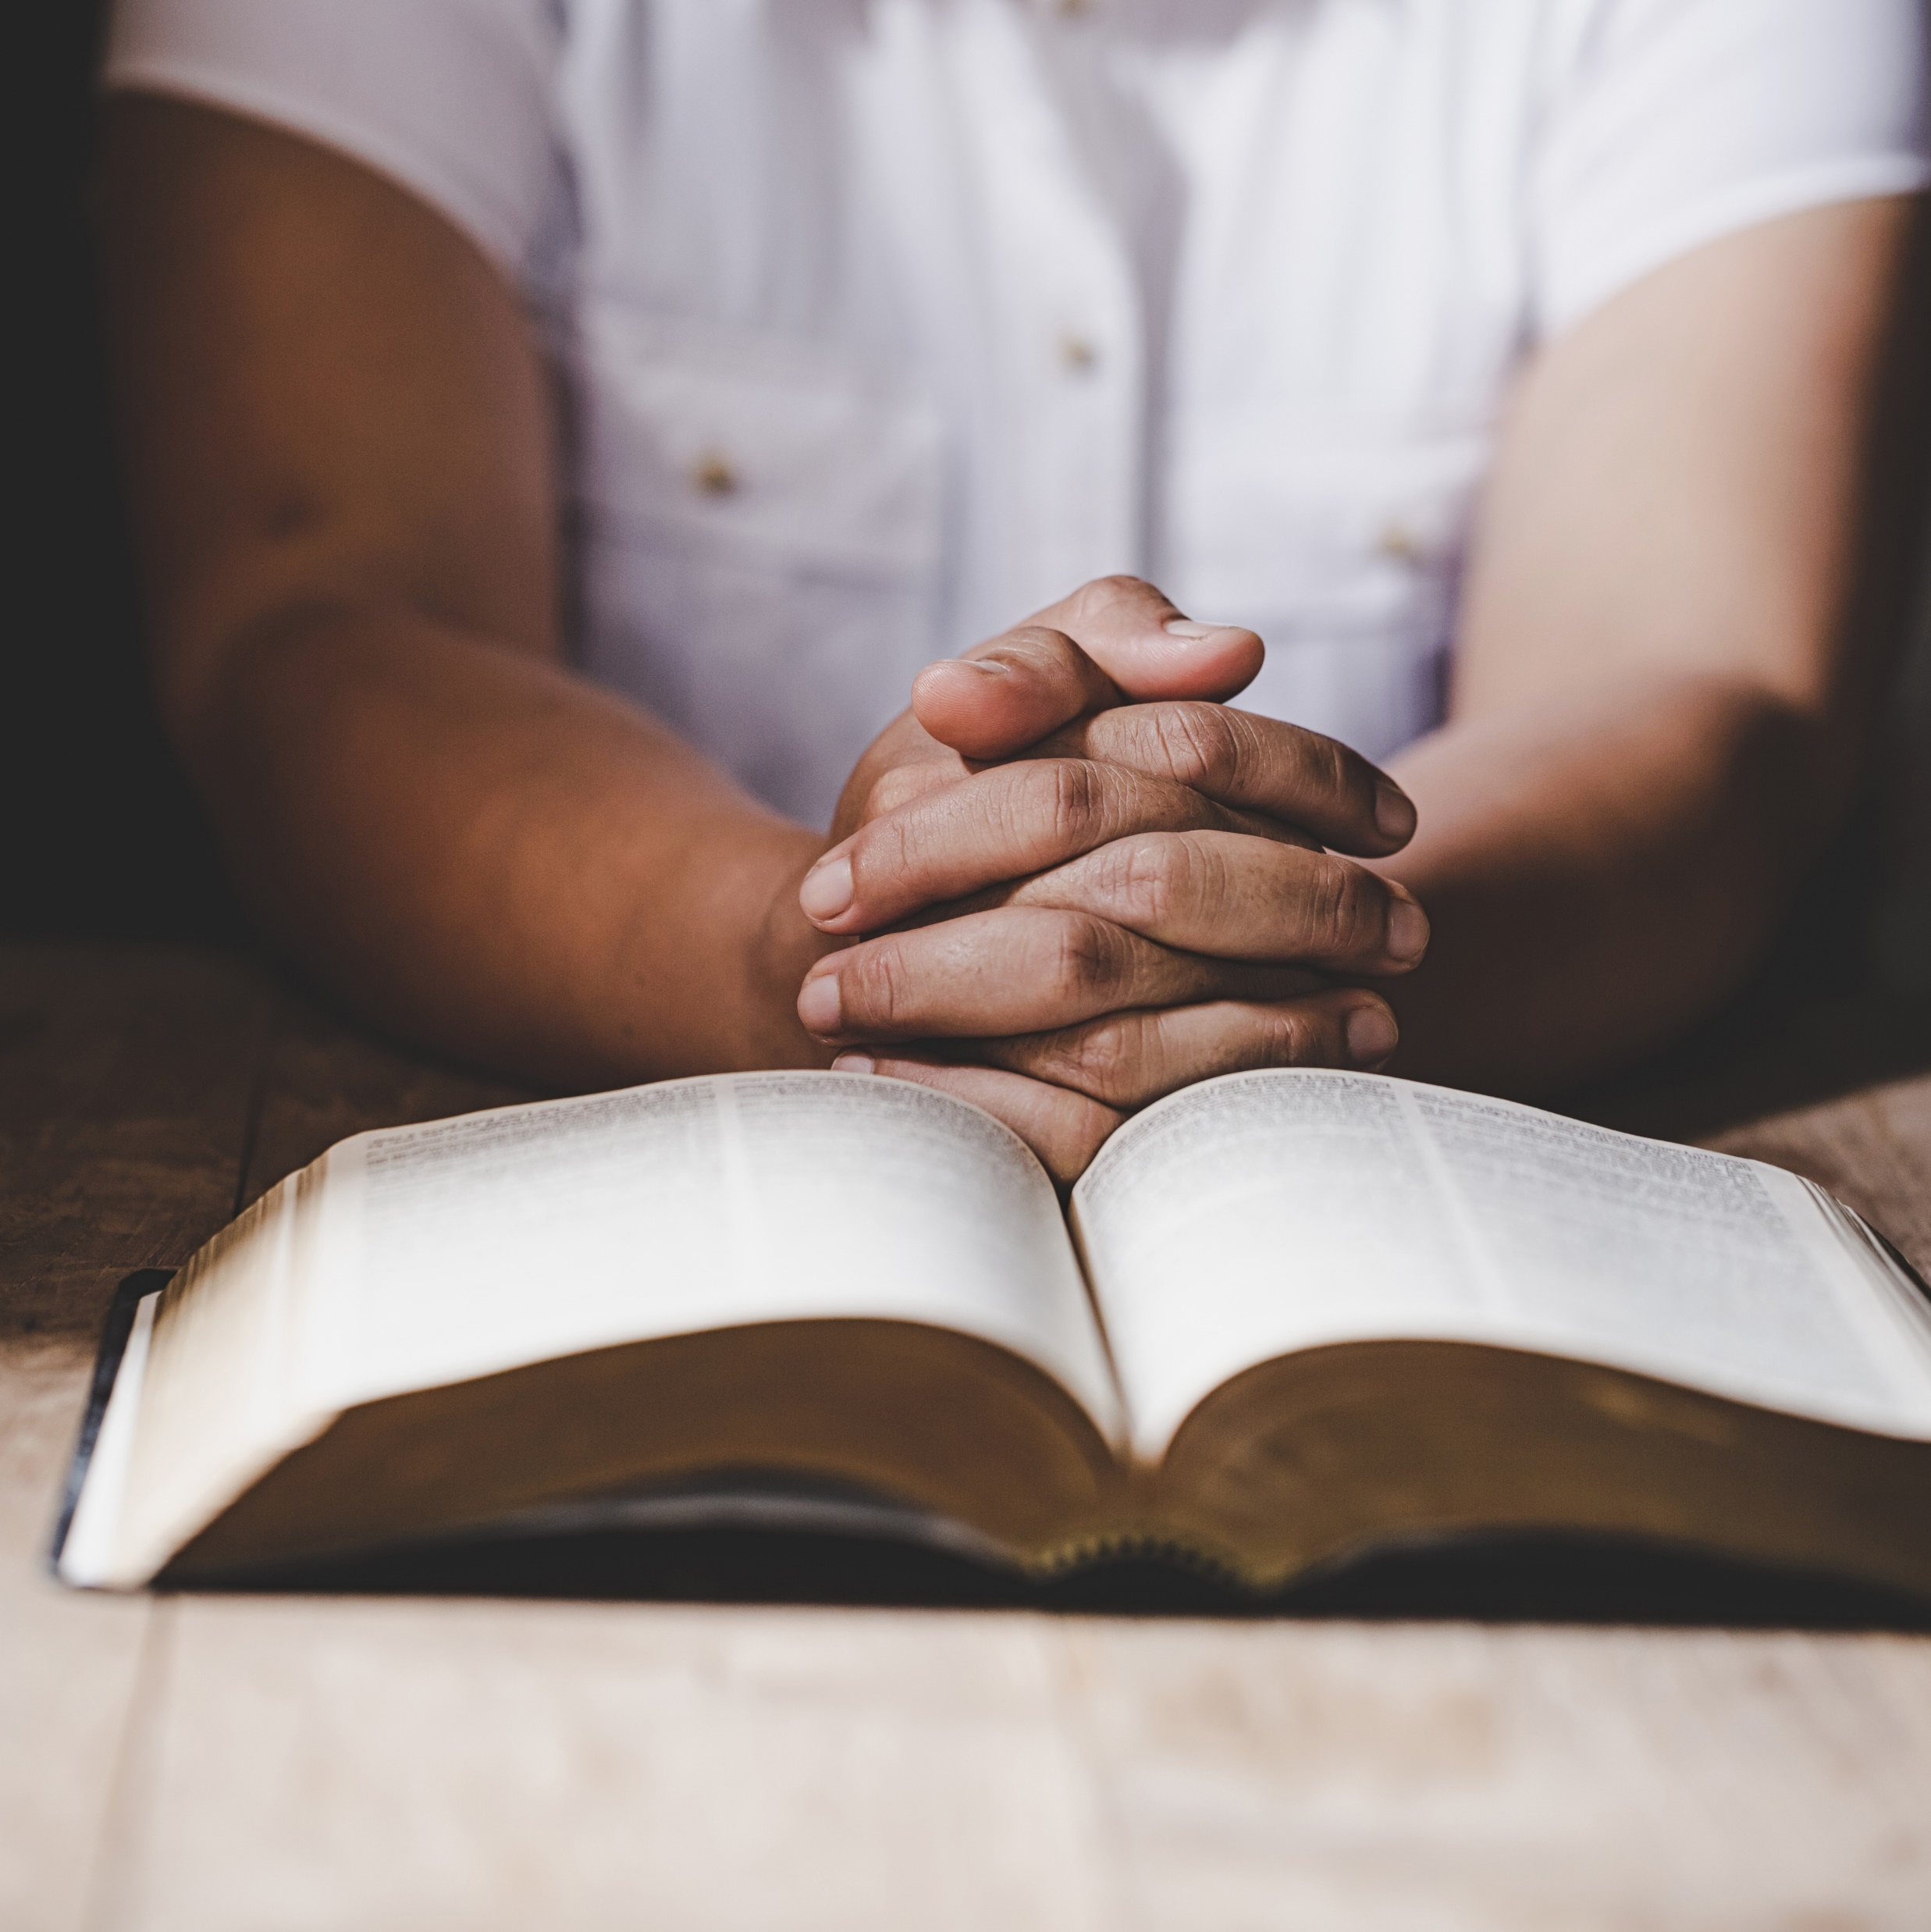
o processo de reavivamento e reforma pode ser resumido em três etapas:
diálogo estendido sobre apostasia;
um chamado para retornar a Deus; e
maneiras de reforma, incluindo devolução de dízimos fiéis e ofertas.

Slide 42
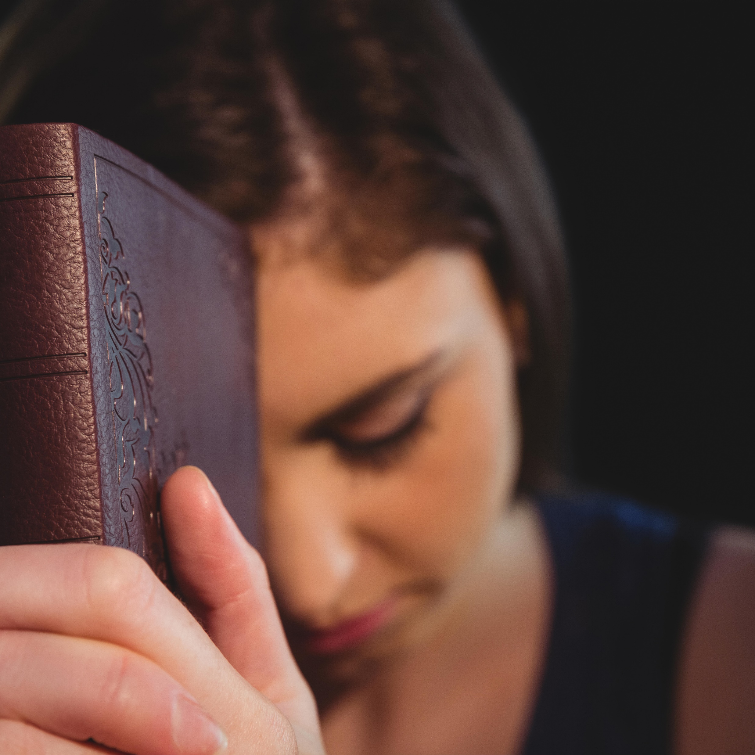
A mensagem do reavivamento está enraizada na igreja e no meu coração?

Slide 43
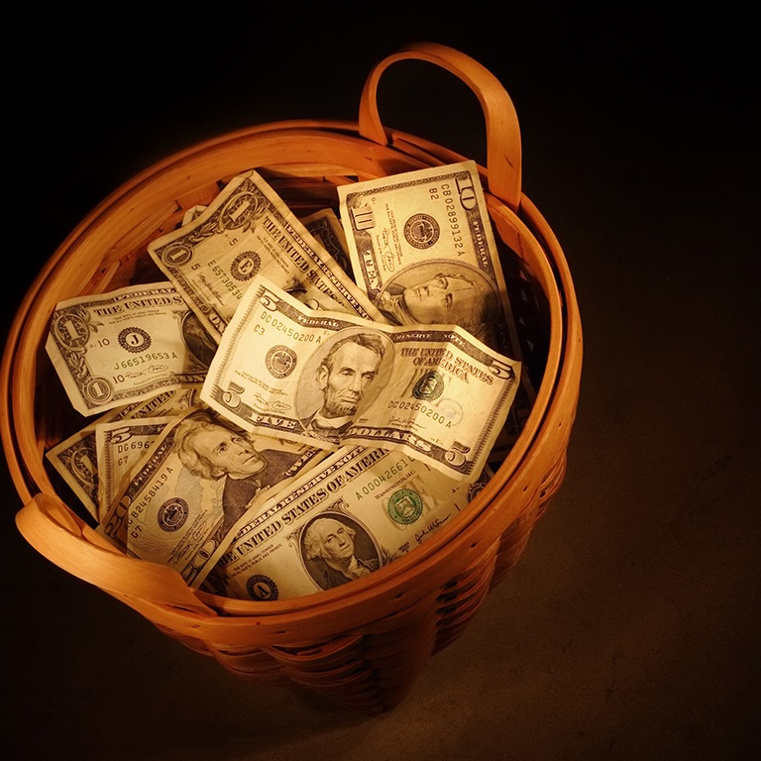
Uma maneira prática é devolver o dízimo fiel e fazer ofertas apropriadas. É assim que Lhe damos a honra que lhe é devida.

Slide 44
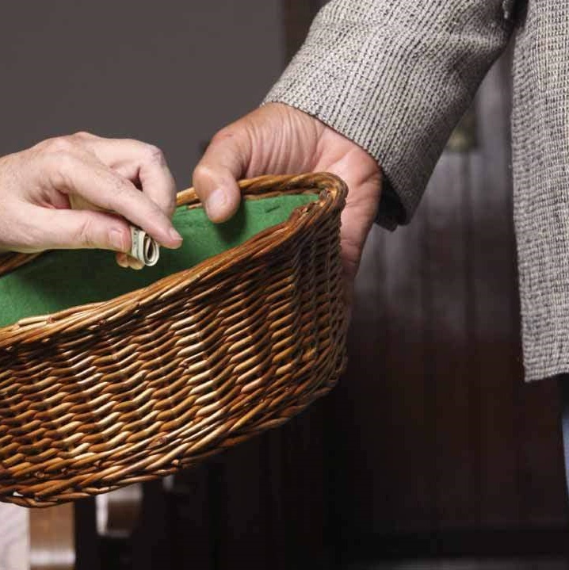
Meu pacto
Devolver fielmente o dízimo do Senhor (10% da minha renda).
Dedicar uma porcentagem (_____) da minha renda como uma oferta regular ao Senhor.

